Slide 1
应用层实验-HTTP
计算机网络 2022秋
罗聪
congluo21@m.fudan.edu.cn
梅昊
hmei22@m.fudan.edu.cn

Slide 2
目录
HTTP超文本传输协议
HTTP POST方法
HTTP条件GET方法
HTTP认证

Slide 3
HTTP 超文本传输协议
在浏览器访问一个http网站，例如 http://www.ecampus.fudan.edu.cn
1. 分析HTTP GET请求分组中各个字段的含义，以及你还知道哪些其他字段，列出并指明含义。
2. 观察第一个请求的HTTP响应分组，指出这个HTTP响应分组是由多少个TCP报文段（segment）组成，并截图。
3. 观察一个带有明文图片的分组，通过“显示分组细节”，在wireshark中显示图片，并在浏览器中找出。
Notes:
多数Web页面含有一个HTML基本文件和几个应用对象，如图片

Slide 4
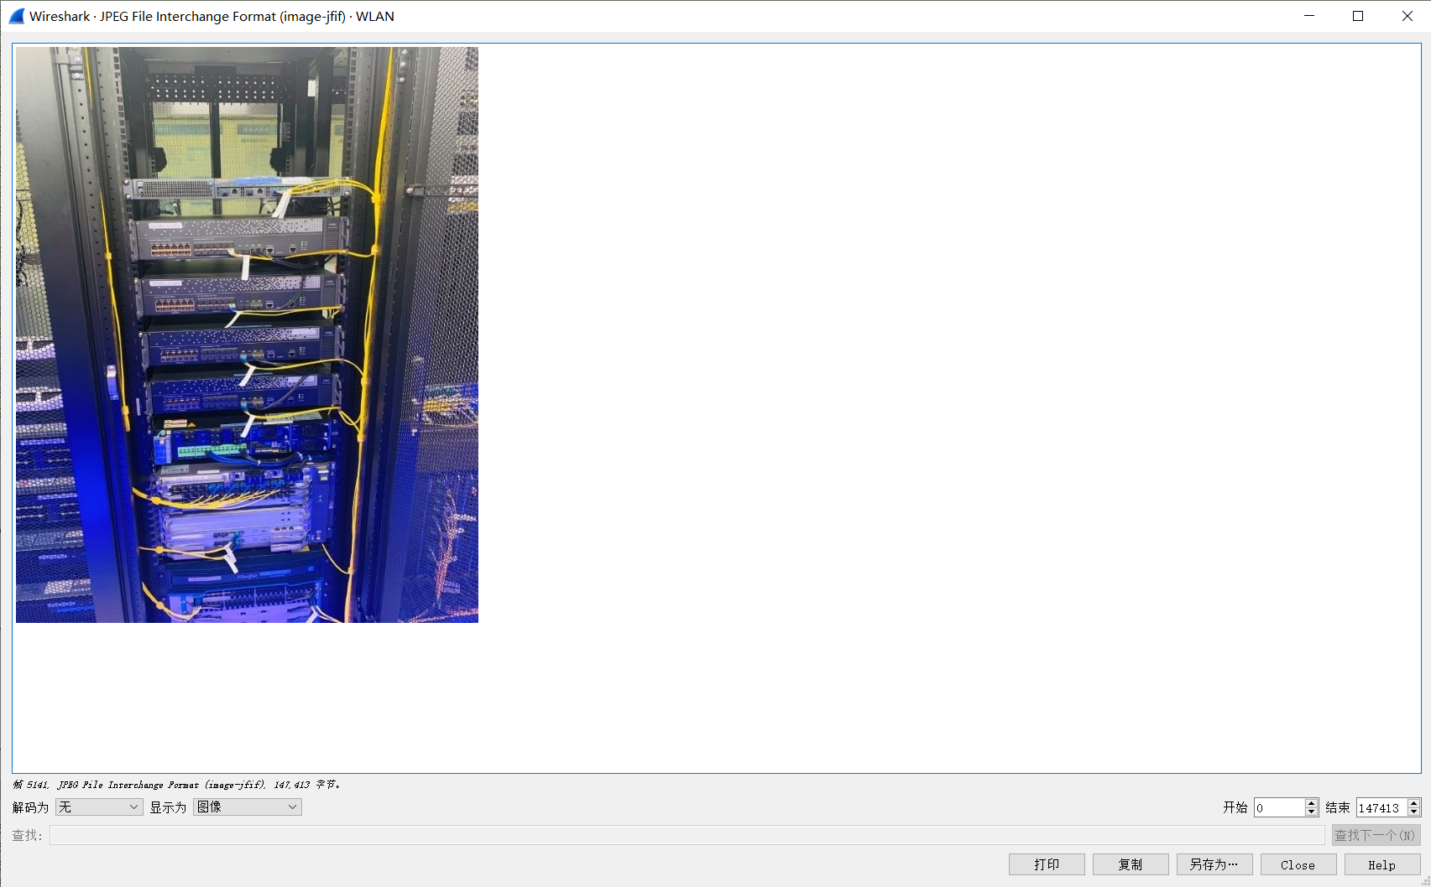
图片示例

Slide 5
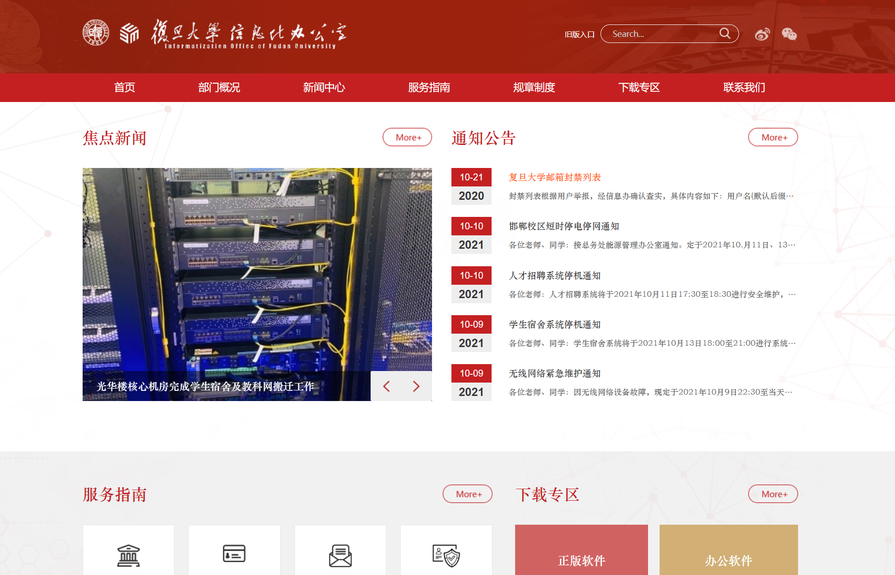
图片示例

Slide 6
HTTP POST方法
4. 在 http://www.ecampus.fudan.edu.cn 网站搜索关键词，并使用wireshark抓包，观察并记录http是如何通过POST方法发送数据的。
5. 分析HTTP中GET方法与POST方法有哪些区别。

Slide 7
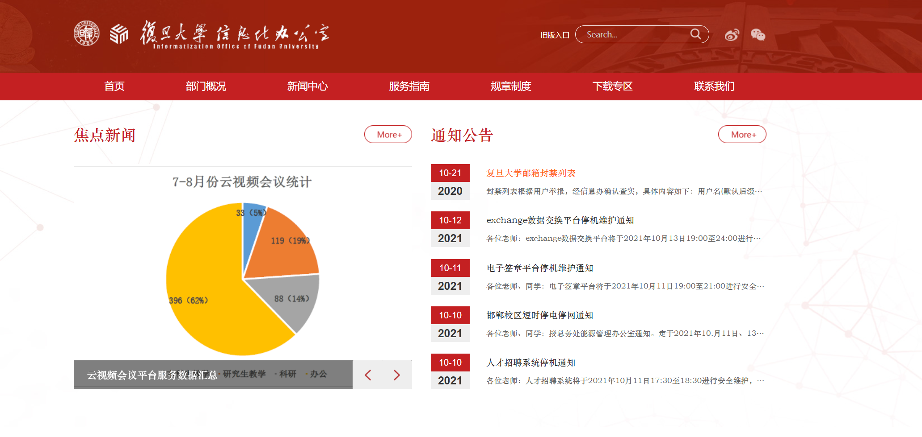
HTTP POST方法

Slide 8
条件GET方法
6. 访问http://gaia.cs.umass.edu/wireshark-labs/HTTP-wireshark-file2.html ，之后，再次访问改地址，观察分析两次请求以及应答的区别。
7. 结合这两次请求与应答，分析HTTP 条件GET的工作方式。

Slide 9
HTTP认证
体会密码等重要信息在网络中明文传输的危害
访问 http://gaia.cs.umass.edu/wireshark-labs/protected_pages/HTTP-wireshark-file5.html
用户名：wireshark-students 密码：network
8. 通过wireshark抓包，找到输入的用户名与密码。（提示：传输使用了base64编码）

Slide 10
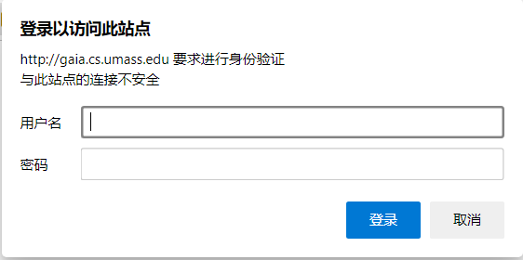

HTTP认证
现在的浏览器一般遇到http会提示网站不安全，应当谨慎访问不安全的网站
9. 将地址中的“http”改为“https”，再次输入用户名与密码，比较两次通信的区别，改为”https”后，还能否通过抓包捕获密码？
https 详见第八章

Slide 11
提交方式
1. 按照实验要求实验，完成实验报告，并提供必要的截图
2. 提交方式：实验报告，上传elearning（命名格式：学号-姓名-实验二HTTP）。
ddl: 2022年10月10日（周一）23:00
Notes:
作业习题提交使用同样命名格式，严格要求

